Slide 1
Использование ИКТ в процессе ознакомления дошкольников с художественной литературой «Животные африки» из цикла «Уроки о животных» по произведению И.В. Гуриной
Муниципальное бюджетное дошкольное образовательное учреждение «Детский сад № 25»
Автор:
воспитатель МБДОУ «Детский сад № 25» Никитина Елена Вячеславовна
Направление: Дошкольное образование
Номинация: Педагогическое творчество
Северск - 2020

Slide 2
Актуальность:
диктуется сложившейся ситуацией в современном обществе:
стремительном развитии и широком распространении цифровых технологий
падении читательского интереса у детей в условиях современной социокультурной ситуации, когда мы наблюдаем его заметное снижение, так как досуговая деятельность детей нередко приобретает пассивный характер, направленный лишь на развлечения (компьютерные игры, просмотр телепередач), что не лучшим образом отражается на становлении личности и удовлетворении духовных потребностей

Slide 3
Цель:
повышение качества воспитательно-образовательного процесса и формирование читательских компетенций дошкольников посредством внедрения ИКТ

Slide 4
АДРЕСАТ:
воспитатели, родители, воспитанники ДОУ

Slide 5
Новизна:
создание собственного образовательного ресурса, который диктуется современными требованиями к профессиональной компетенции педагога

Slide 6
Принципы подбора художественных произведений:
психологические принципы
педагогические принципы
литературоведческие принципы
историко-литературные принципы

Slide 7
методы икт:
прослушивание аудиозаписей
просмотр диафильмов
просмотр мультфильмов
мультимедийные презентации
интерактивные игры

Slide 8
Животных, живущих в дальних странах, необычных для нас, называют экзотическими

Slide 9
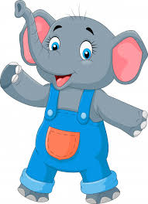
Книжку вместе полистаем,
Про животных почитаем,
Это Африка, тут жарко.
Звери – как из зоопарка.
Проведёт нам слон урок:
Здесь жираф и носорог,
Толстокожий бегемот.
Кто же там ещё живёт?

Slide 10
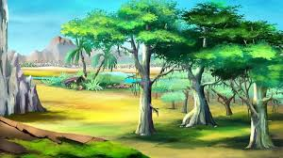

Slide 11
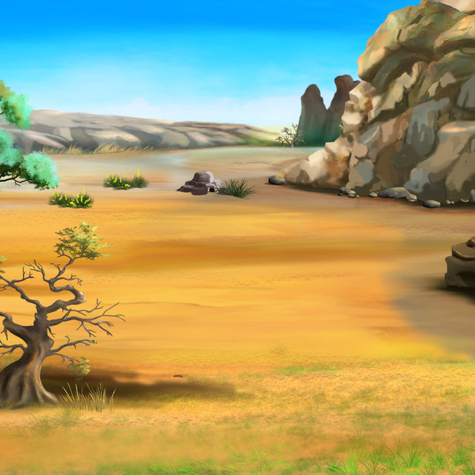
.

Slide 12
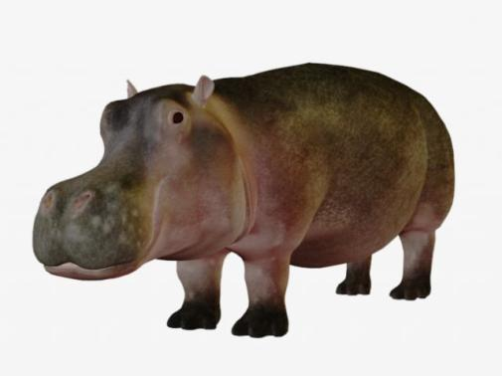

Slide 13
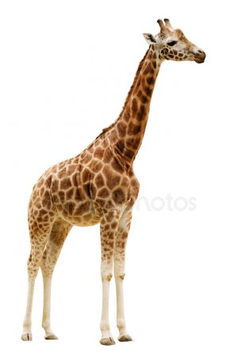

Slide 14
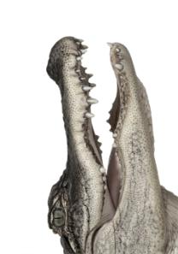

Slide 15
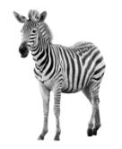
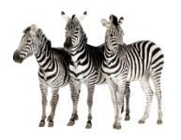
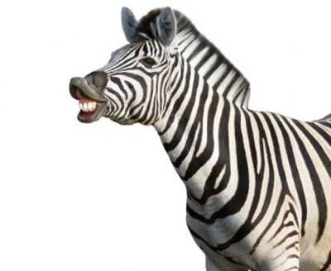

Slide 16
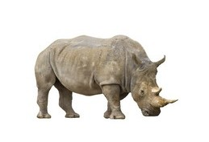

Slide 17
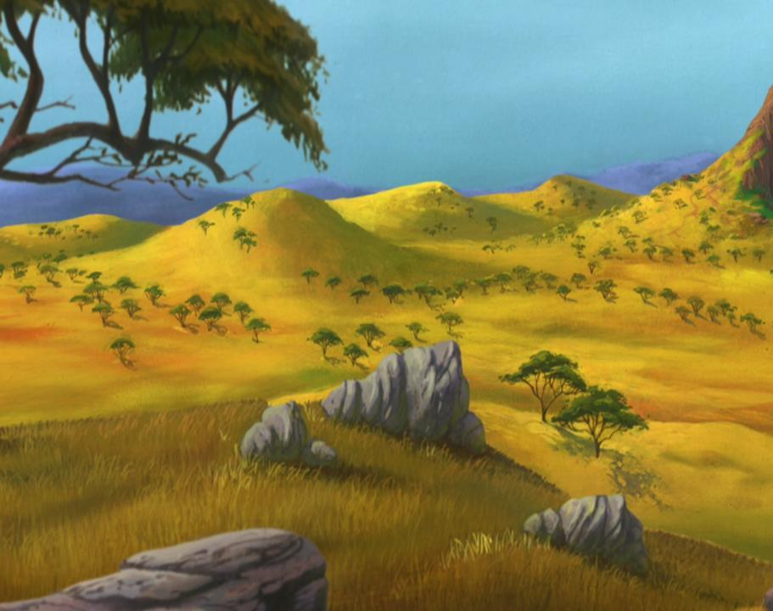

Slide 18
Транснациональный парк «лимпопо»

Slide 20
